Slide 1
TRONCAL DEL MAGDALENA
CONCESION 1.
PUERTO SALGAR-BARRANCABERMEJA
Noviembre de 2021

Slide 2
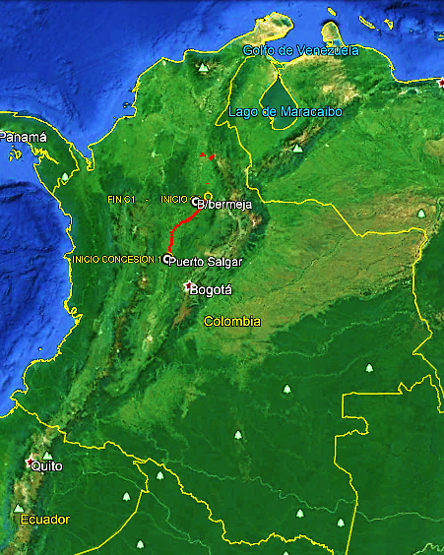
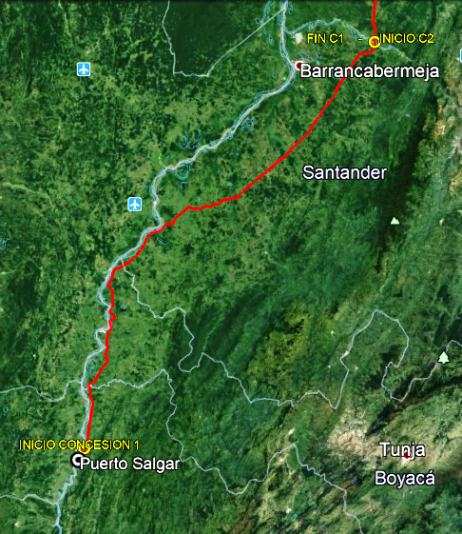
Troncal del Magdalena - Concesión 1
Puerto Salgar – Barrancabermeja (Puente Rio Sogamoso)
ALCANCE
Origen – Destino (O-D) | 259,6 km
Operación | 259,6 km
Construcción de segunda calzada | 118,0 km
Mejoramiento y Rehabilitación | 152,9 km
Construcción de Variantes | 28,4 km
Cantidad de Variantes a Construir | 8
Total Puentes vehiculares a construir | 16
Puentes peatonales | 25
Peaje Aguas Negras
Peaje Zambito
INVERSION
CAPEX (Valores a Dic 2020) | $ 2,075 billones
OPEX (Valores a Dic 2020) | $ 1,688 billones
PEAJES
Peajes Existentes (Zambito, Aguas Negras) | 2
* Las longitudes corresponden a calzada equivalente

Slide 3
Descripción de Unidades Funcionales
UF | SECTOR | ORIGEN | DESTINO | LONG | INTERVENCION
UF0 | Puerto Salgar – Barrancabermeja | Puerto Salgar | Rio Sogamoso | 259.6 | Operación y mantenimiento
UF1 | El Trique – Dos y Medio | Variante El Trique | Variante Dos y Medio | 9.8 | Construcción de calzada nueva, O y M
UF2 | Batallón Bárbula – PR52 | Batallón Bárbula | PR 52 (RN 4511) | 59.9 | Construcción de calzada nueva, O y M
UF3 | PR 52 – Puerto Araujo | PR 52 (RN 4511) | Puerto Araujo | 13.6 | Construcción de calzada nueva, O y M
UF4 | Puerto Araujo – Cimitarra | Puerto Araujo | Puerto Parra | 10.0 | Construcción de calzada nueva, O y M
UF5 | Puerto Salgar – Cimitarra | PK 84+220 (RN 4510) | Puerto Parra | 124.7 | Mejoramiento calzada actual, O y M
 |  | Puerto Salgar PK34+000 (RN 4510) | Puerto Salgar PK39+080 (RN 4510) | 5.1 | Rehabilitación de la calzada actual, O y M
UF6 | Puerto Parra – Aguas Negras | Puerto Parra | Aguas Negras | 8.6 | Construcción de calzada nueva, O y M
UF7 | Aguas Negras – Puerto Nuevo | Aguas Negras | Puerto Nuevo | 13.8 | Construcción de calzada nueva, O y M
UF8 | Puerto Nuevo – PR107+000 RN 4511 | Puerto Nuevo | PR107+000 RN 4511 | 10.0 | Construcción de calzada nueva, O y M
UF9 | PR107+000 RN 4511 – Campo 23 | PR107+000 RN 4511 | Campo 23 | 10.7 | Construcción de calzada nueva, O y M
UF10 | Campo 23 – Rancho Camacho | Campo 23 | Rancho Camacho | 10.3 | Construcción de calzada nueva, O y M
UF11 | Puerto Parra – Barrancabermeja | Puerto Parra | Rio Sogamoso | 84.6 | Mejoramiento calzada actual, O y M
UF12 | Barrancabermeja – La Lizama | Barrancabermeja | La Lizama | 21.1 | Construcción de calzada nueva, O y M
UF13 | La Lizama – Rio Sogamoso | La Lizama | Rio Sogamoso | 9.8 | Mejoramiento de la calzada actual, O y M

Slide 4
VARIANTES A CONSTRUIR - CONCESION 1
UF 1 |  | Variante El Trique |  | Variante Dos y Medio
UF 2 |  | Variante San Pedro de La Paz
UF 3 |  | PR 52 Opción Centro (calzada adicional por centro poblado) |  | Puerto Araujo - Opción Centro (calzada adicional por centro poblado)
UF 4 |  | Variante Palmas de Guayabito
UF 7 |  | Variante Aguas Negras
UF 9 |  | Variante Campo Veintitrés

Slide 5
Riesgos del Proyecto
No. | Área riesgo | Tipo de Riesgo | Asignación
1 | PREDIAL | Los efectos de las demoras y los costos en la gestión predial a cargo del concesionario | Privado
2 |  | Los efectos de las variaciones en el valor estimado de predios (incluyendo expropiación) y compensaciones socioeconómicas | Público - Privado
3 | AMBIENTAL & SOCIAL | Los efectos de los costos y las demoras en la obtención de las licencias ambientales, planes de manejo ambiental, conceptos y demás permisos de carácter ambiental, así como las gestiones y actividades derivadas de los acuerdos de nuevas consultas previas con las comunidades | Privado
4 |  | Los efectos de las variaciones en el valor estimado de las compensaciones socio ambientales | Público - Privado
5 |  | El costo de las obras menores solicitadas por la ANI o por la autoridad estatal competente, posteriores a la expedición de la licencia o producto de nuevas consultas previas que sean certificadas por Autoridad Estatal competente o reconocidas mediante fallo judicial en firme en el área de influencia del Proyecto, por razones no imputables al concesionario | Público - Privado
6 |  | Los efectos desfavorables de la no instalación, movimiento o reubicación de casetas en el proyecto o imposibilidad de recaudo en las estaciones de peaje. | Público
7 |  | Los efectos desfavorables de la invasión del derecho de vía | Privado
8 | REDES | Los efectos de las variaciones en el valor estimado para el traslado y/o intervención de redes | Público - Privado
9 | DISEÑO | Efectos derivados de los cambios en los estudios y diseños, incluyendo pero sin limitarse a modificaciones sobre la programación de obra, sobre los costos y el impacto sobre otros riesgos a cargo de la ANI. | Privado
10 |  | Sobrecostos de los cambios en diseño por decisiones de la ANI o cómo consecuencia del trámite ambiental por razones no imputables al concesionario. | Público

Slide 6
Riesgos del Proyecto
No. | Área riesgo | Tipo de Riesgo | Asignación
11 | CONSTRUCCIÓN | Los efectos de las variaciones en las cantidades de obra | Privado
12 |  | Los efectos favorables y/o desfavorables de la variación en los costos asociados a las cantidades de obras requeridas para la prevención o solución de eventos geológicos | Privado
13 |  | Los efectos de la variación en precios de los insumos | Privado
14 |  | Efectos derivados del estado de la entrega de la infraestructura existente. | Privado
15 | OPERACIÓN Y MANTENIMIENTO | Efectos de las variaciones en las cantidades de obra requeridas para las obras de mantenimiento y las actividades de operación | Privado
16 |  | Efectos de las variaciones en los precios de los insumos para las obras de mantenimiento y las actividades de operación | Privado
17 |  | Efectos ligados al estado de la infraestructura existente. | Privado
18 | COMERCIAL | Los efectos favorables y/o desfavorables de la variación de los ingresos en el Recaudo Proyecto por los cambios en el tráfico durante la vida del Proyecto, en la medida en que la asunción de este riesgo conlleva la obtención del VPIP por parte del Concesionario dentro del Plazo establecido, salvo por las coberturas expresamente a cargo de la ANI derivadas del cálculo de Soporte de Ingresos | Público - Privado
19 |  | Efectos desfavorables sobre los ingresos derivados de evasión del pago de peaje | Privado
20 |  | Efectos desfavorables sobre los ingresos derivados de elusión del pago de peajes | Público
21 |  | Efectos de la variación de los ingresos por explotación comercial | Privado
22 |  | Parcialmente los efectos favorables y/o desfavorables del acaecimiento de un evento por Restricción de Movilidad, en tanto la asunción de este riesgo conlleva, exclusivamente, la obligación de la ANI de hacer las compensaciones al Concesionario en las condiciones, plazos y montos previstos expresamente en el Contrato. | Público

Slide 7
Riesgos del Proyecto
No. | Área riesgo | Tipo de Riesgo | Asignación
23 | FINANCIERO | Efectos desfavorables de la no obtención del financiamiento del proyecto | Privado
24 |  | Efectos de la alteración de las condiciones de financiación y/o costos de la liquidez que resulten de la variación en las variables del mercado o condiciones del proyecto. | Privado
25 |  | Insuficiencia de recursos para el pago de la interventoría y coordinación, y del soporte contractual, por razones no atribuibles al concesionario | Público
26 | LIQUIDEZ | Efecto de las variaciones en la Liquidez generada por variaciones en el tráfico | Privado
27 |  | Efectos derivados de las condiciones de la liquidez del proyecto en general | Privado
28 | SOBERANO | Efectos de las variaciones en la rentabilidad del proyecto, incluyendo pero sin limitarse a variables como la TIR | Privado
29 |  | Efecto de las variaciones en las condiciones macroeconómicas que tengan impacto en el proyecto | Privado
30 | CAMBIARIO | Efectos de la variación del peso frente a otras monedas | Privado
31 | REGULATORIO | Efectos por las variaciones en la aplicación de la estructura tarifaria, la aplicación de nuevas tarifas diferenciales en el proyecto e imposibilidad del incremento previsto | Público
32 |  | Efectos de los cambios en la normatividad (General) | Privado
33 |  | Efectos de los cambios en Normatividad Tributaria | Público – Privado
34 |  | Efectos de los cambios en las especificaciones técnicas | Público
35 |  | Los sobrecostos y/o ahorro generados por la implementación de nuevas tecnologías de recaudo. | Público

Slide 8
Riesgos del Proyecto
No. | Área riesgo | Tipo de Riesgo | Asignación
36 | FUERZA MAYOR | Parcialmente los efectos derivados de los eventos de fuerza mayor en la adquisición predial ocasionada por eventos eximentes de responsabilidad | Público
37 |  | Parcialmente los efectos derivados de los eventos de fuerza mayor por demoras en la disponibilidad de predios por eventos eximentes de responsabilidad | Público
38 |  | Parcialmente los efectos de la ocurrencia de un evento eximente de responsabilidad que generen costos ociosos de mayor permanencia en obra | Público
39 |  | Parcialmente los efectos derivados de los eventos de fuerza mayor por demoras en más de un 50% del tiempo máximo establecido para la expedición de las licencias, permisos y/o conceptos ambientales por causas no imputables al concesionario | Público
40 |  | Parcialmente los efectos derivados de los eventos de fuerza mayor por demoras en la consulta previa con comunidades en un plazo mayor de 180 días, por causas no imputables al concesionario, o por el reconocimiento nuevas comunidades posterior a la expedición o modificación de la Licencia Ambiental | Público
41 |  | Parcialmente los efectos derivados de los eventos de fuerza mayor por interferencia de redes en el corredor considerado como evento eximente de responsabilidad | Público
42 |  | Parcialmente los efectos derivados de los eventos de fuerza mayor por más del 150% adicional del tiempo máximo establecido por la Ley Aplicable dentro de los trámites ante las Autoridades Estatales | Público
43 |  | Los efectos derivados del acaecimiento de eventos Asegurables | Privado
44 |  | Parcialmente los efectos derivados del acaecimientos de eventos No Asegurables | Público

